Slide 1






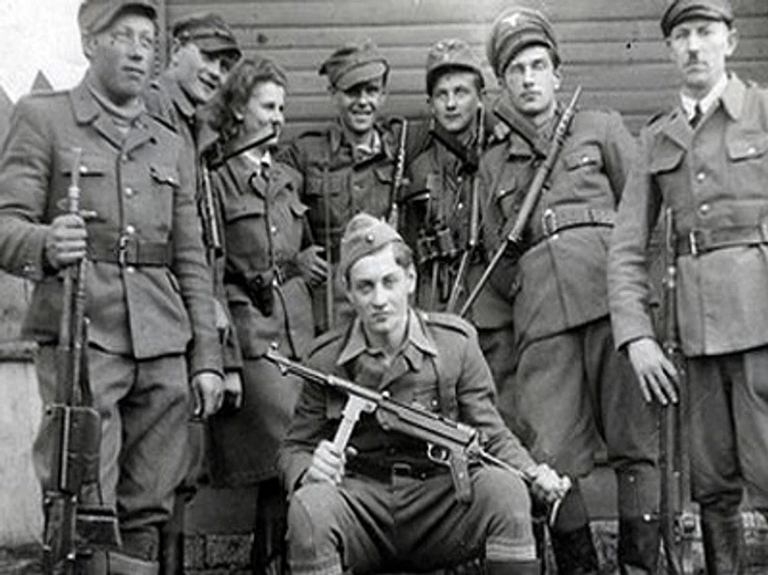
WYKLECI - NIEPOKONANI
ŻYWA LEKCJA HISTORII W POWIECIE RYCKIM

Slide 2


Szanowni Państwo!
W dniu 4 kwietnia 2025 roku w I Liceum Ogólnokształcącym im. Marii Skłodowskiej–Curie w Rykach odbyło się wyjątkowe wydarzenie edukacyjno-historyczne upamiętniające Żołnierzy Wyklętych.
Wydarzenie “Wyklęci - Niepokonani. Żywa lekcja historii w powiecie ryckim.”,
zorganizowane przez Powiatową Bibliotekę Publiczną w Rykach oraz Starostwo Powiatowe w Rykach,
odbyło się we współpracy z Lubelskim Oddziałem Instytutu Pamięci Narodowej,
a jego patronem było Województwo Lubelskie.
W ramach programu „Warto być Polakiem” uczestnicy mieli okazję zapoznać się z bogatym programem obejmującym wystąpienia, prezentacje oraz wystawy edukacyjne.
Szczególnie wartymi uwagi punktami programu były dwie prezentacje Instytutu Pamięci Narodowej:
  „Podziemie niepodległościowe na Lubelszczyźnie po 1944 roku” – prelekcja pana Grzegorza Makusa z Oddziałowego Biura Edukacji Narodowej IPN w Lublinie, która przybliżyła lokalne aspekty
działalności antykomunistycznego podziemia.
  „Dzieci Wolnej, Niepodległej, Świętej” – wystąpienie pana Pawła Skroka z Oddziałowego Biura Upamiętniania
Walk i Męczeństwa IPN, prezentujące poruszające historie młodych ludzi walczących o wolność Polski.
To niezwykłe spotkanie stanowiło hołd dla bohaterów narodowych,
ale również - w co głęboko wierzę - inspirację dla kolejnych pokoleń do pielęgnowania pamięci
o nieprzekłamanej historii Żołnierzy Wyklętych.
Serdecznie zapraszam do zapoznania się z materiałami pokonferencyjnymi,
które przybliżą Państwu zarówno historyczne konteksty,
jak i współczesne refleksje na temat dziedzictwa Żołnierzy Wyklętych.
Starosta Rycki
Dariusz Szczygielski

Slide 3

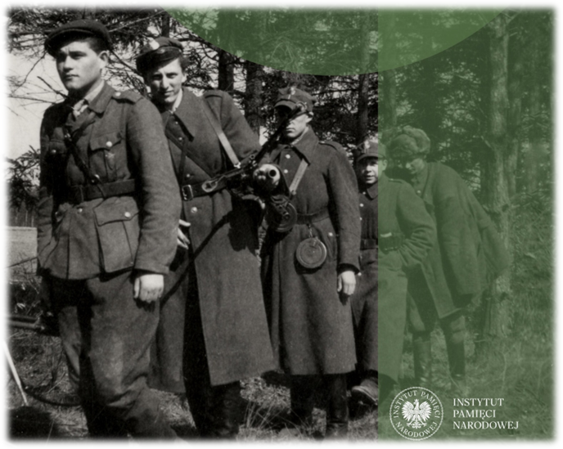


Slide 4
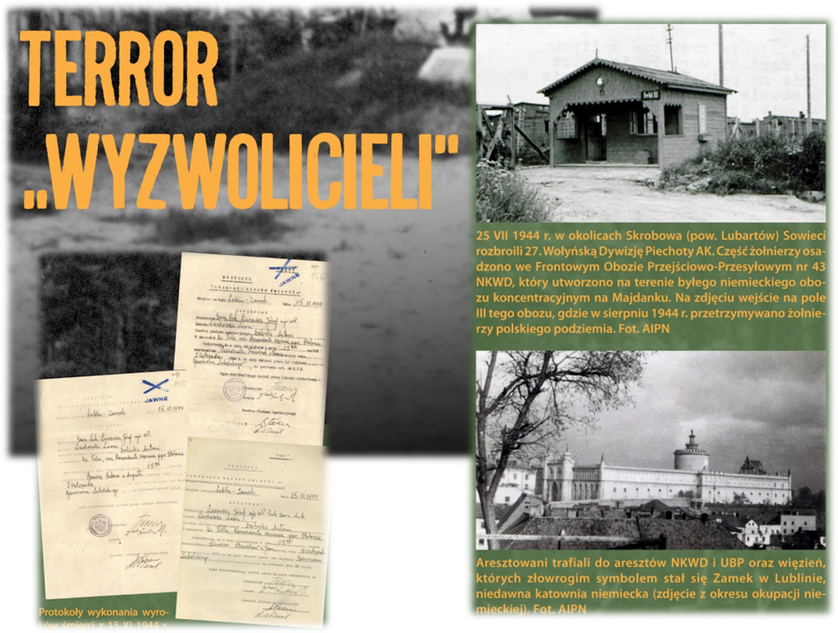


Slide 5

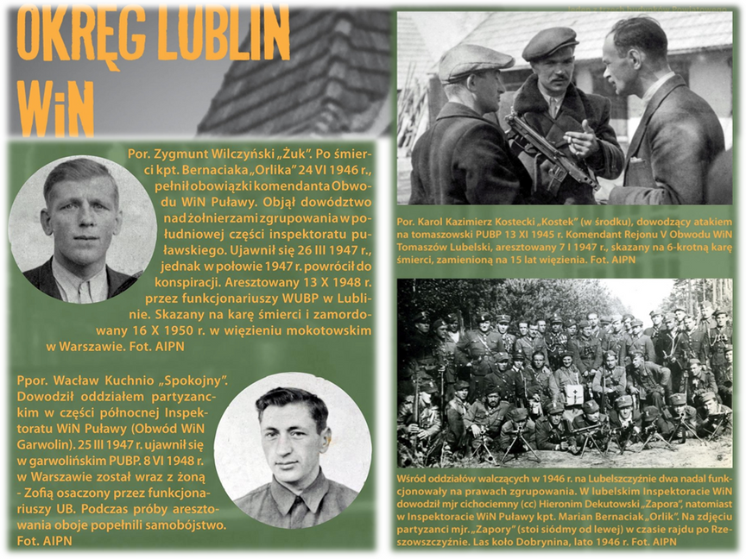

Slide 6

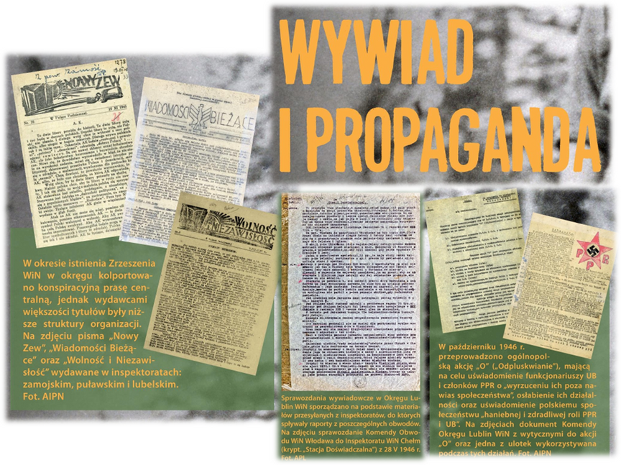

Slide 7



Slide 8

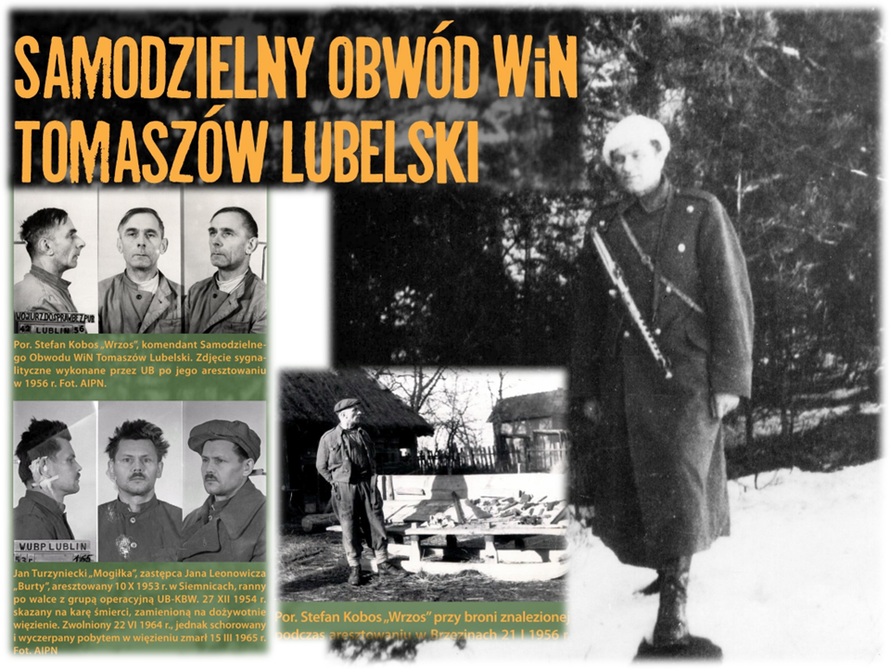

Slide 9
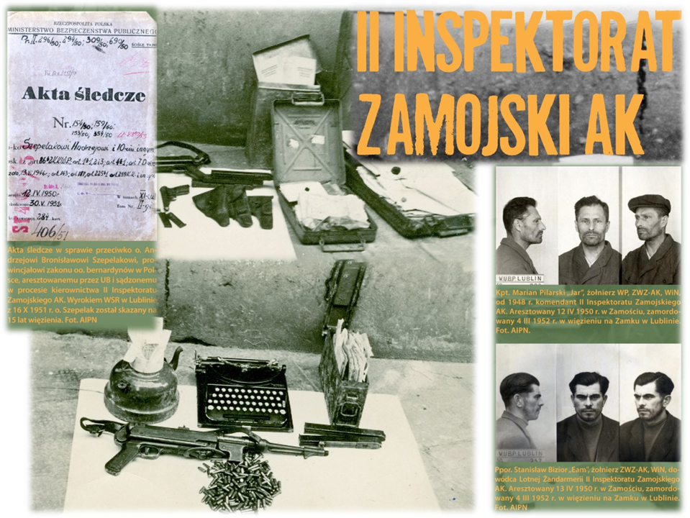


Slide 10
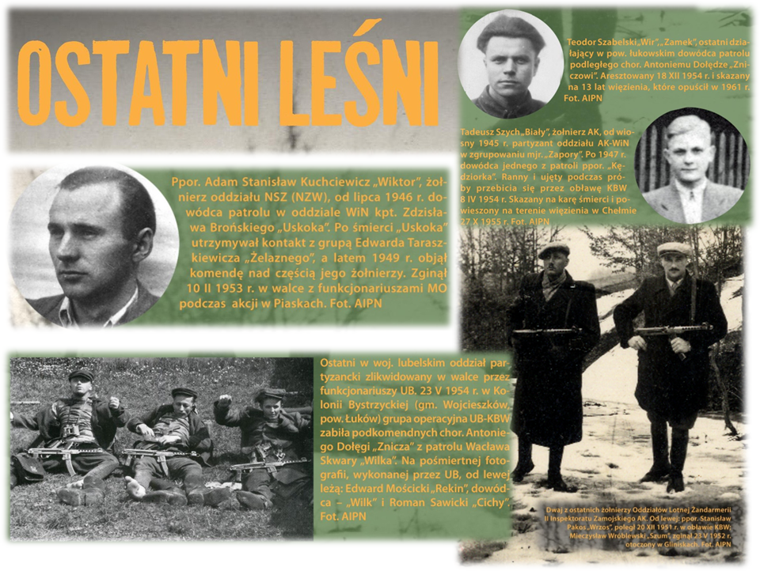
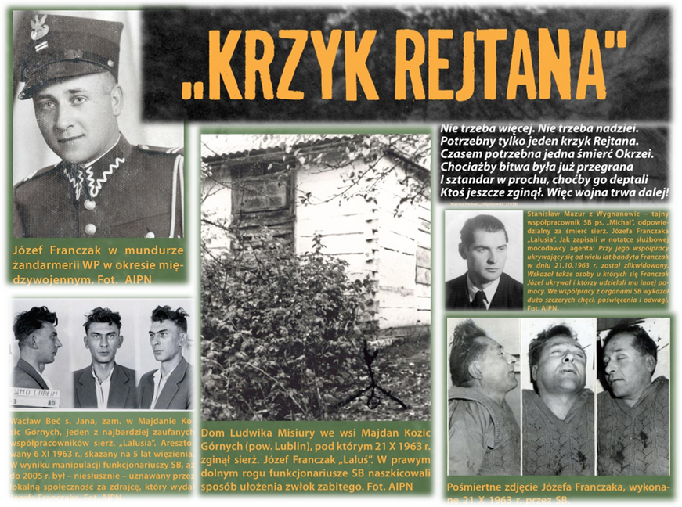

Slide 11
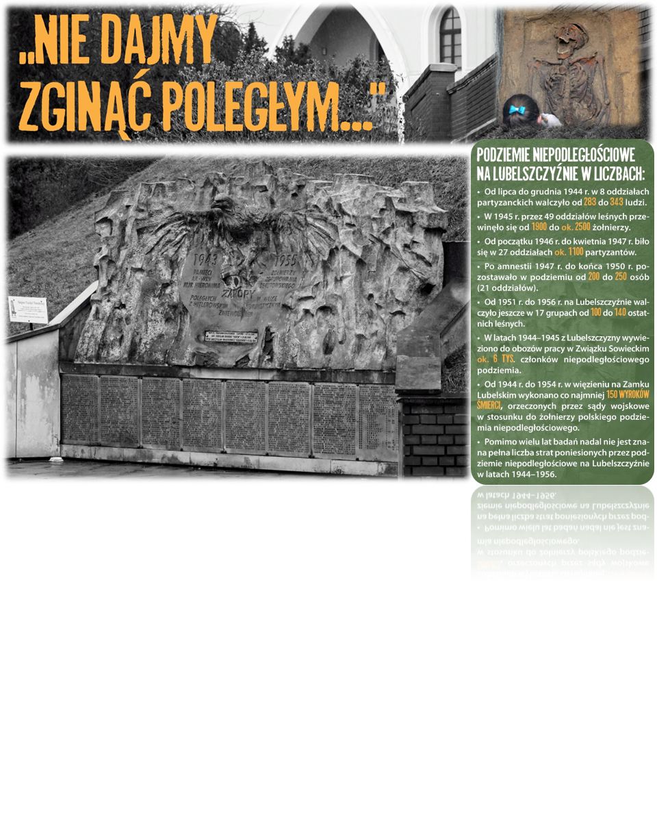
Autor prezentacji:
Grzegorz Makus, Oddziałowe Biuro Edukacji Narodowej IPN w Lublinie

Slide 12



Slide 13



Slide 14

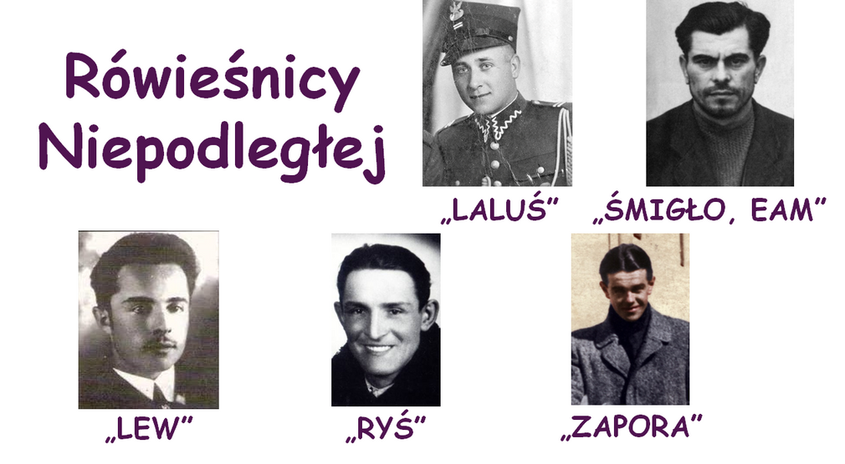

Slide 15
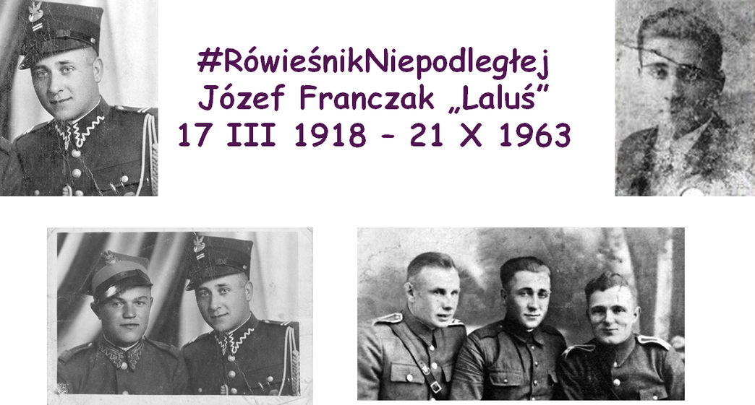
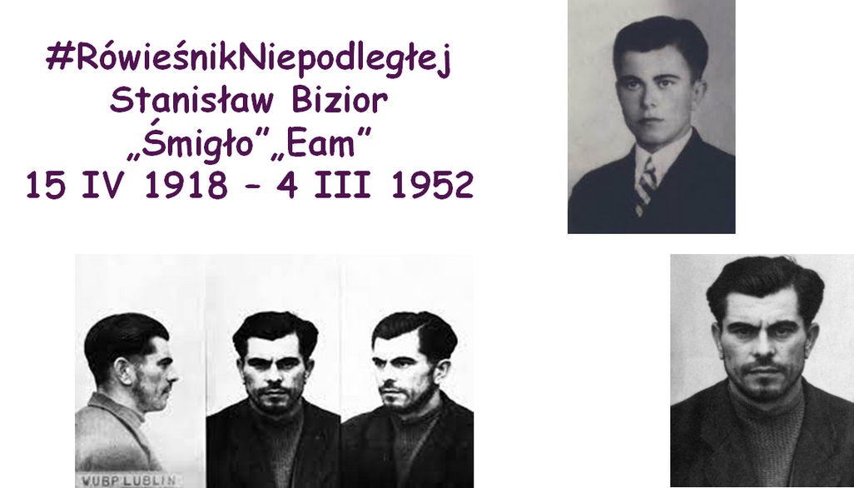

Slide 16
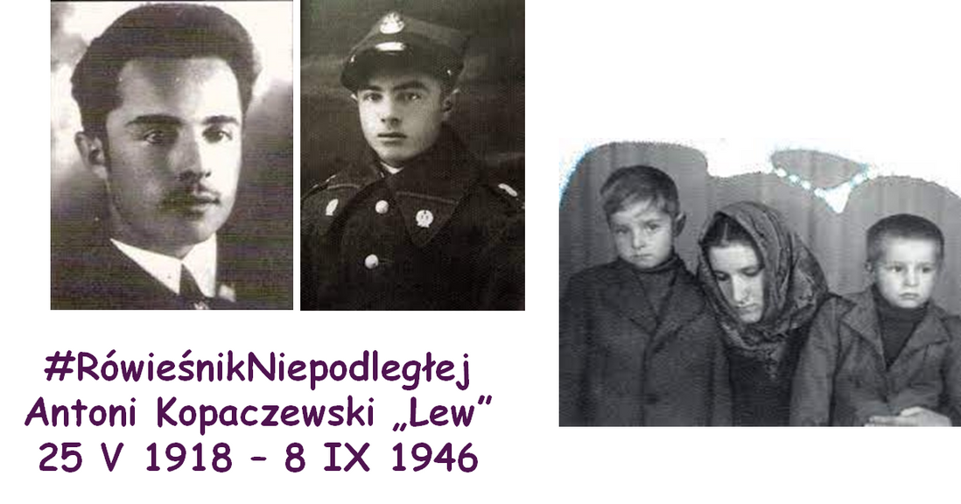


Slide 17
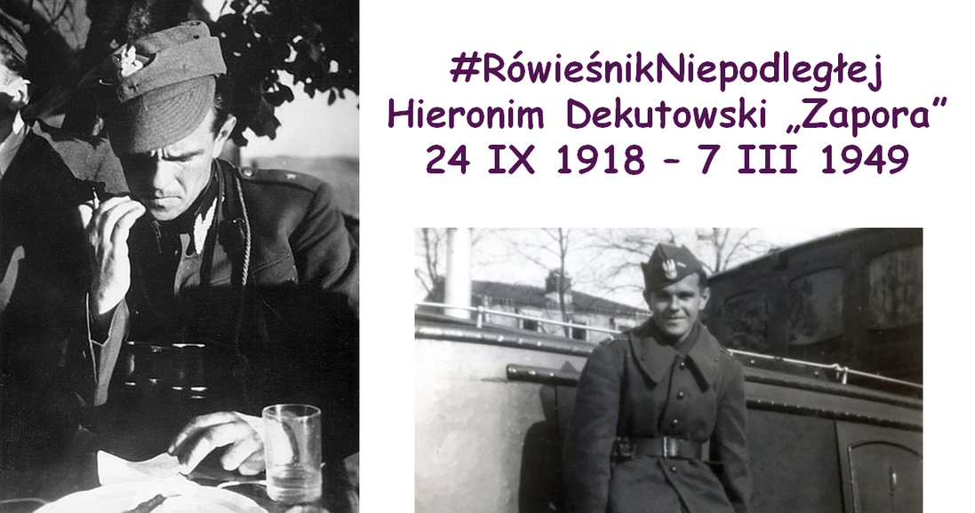
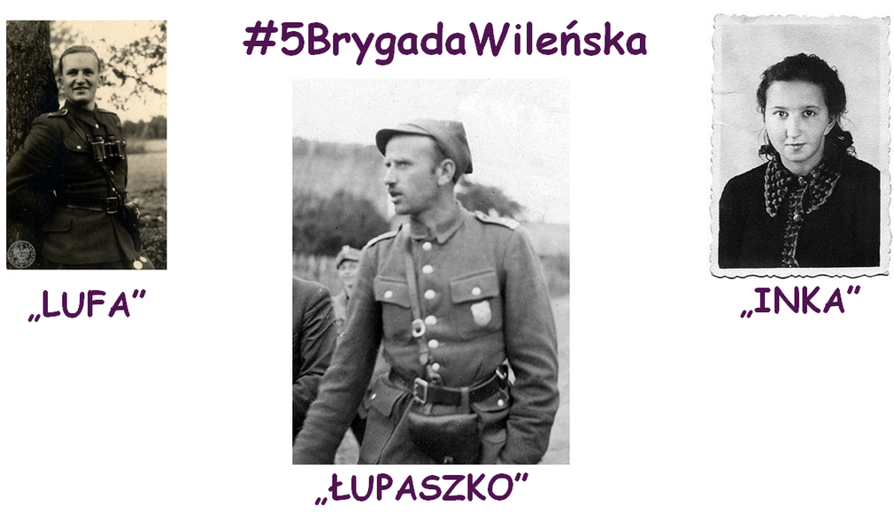

Slide 18
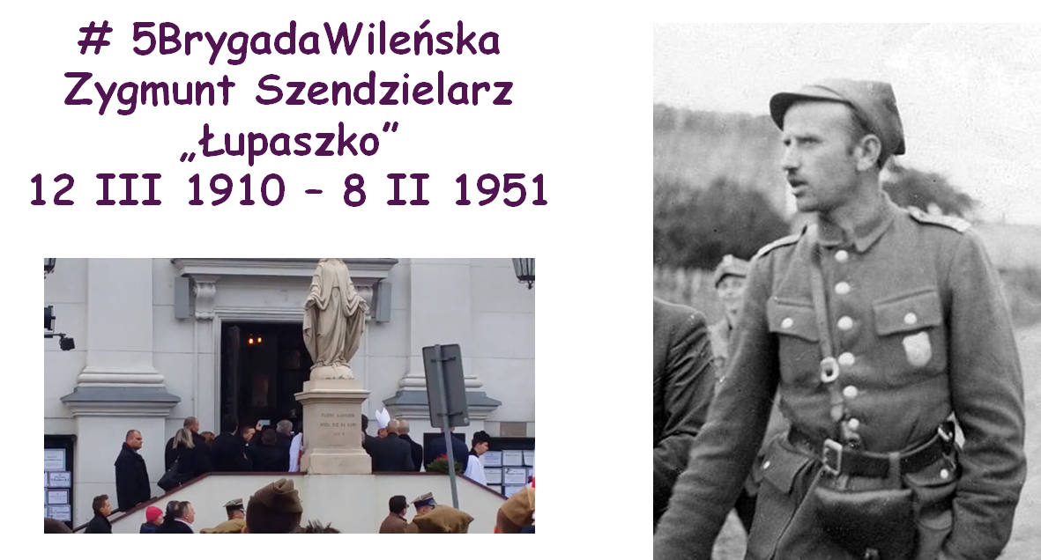
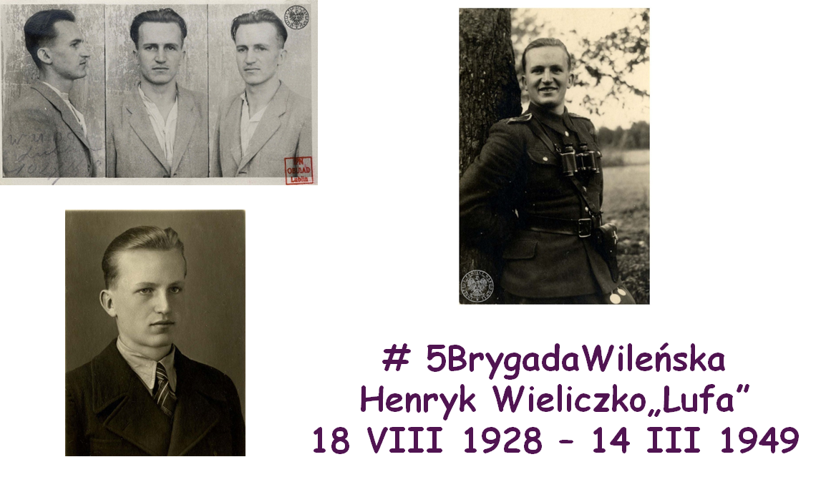

Slide 19

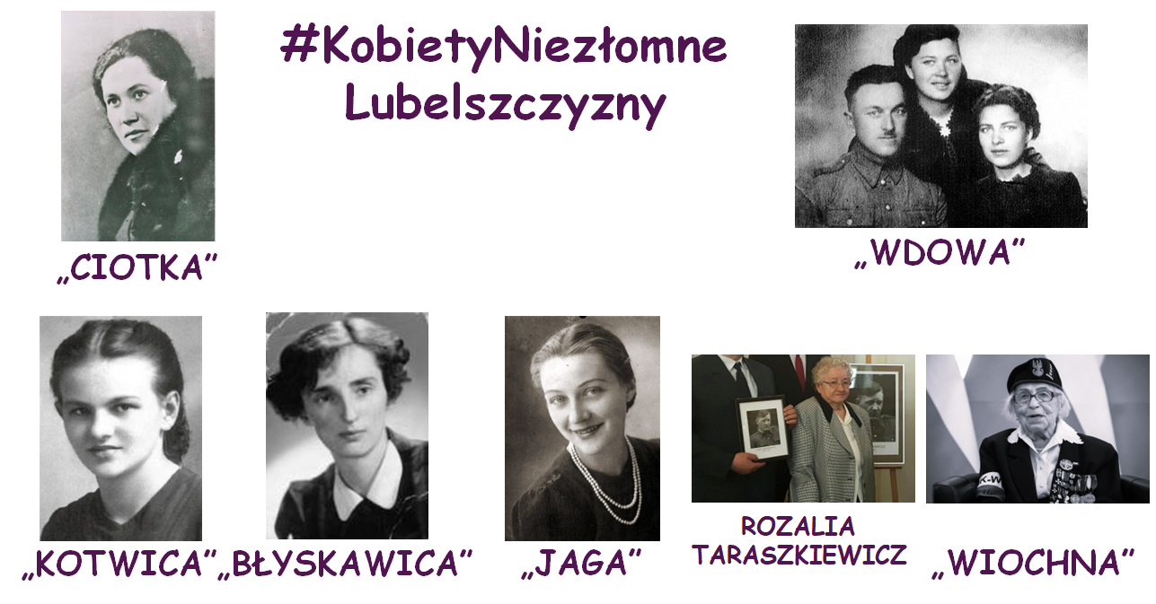

Slide 20
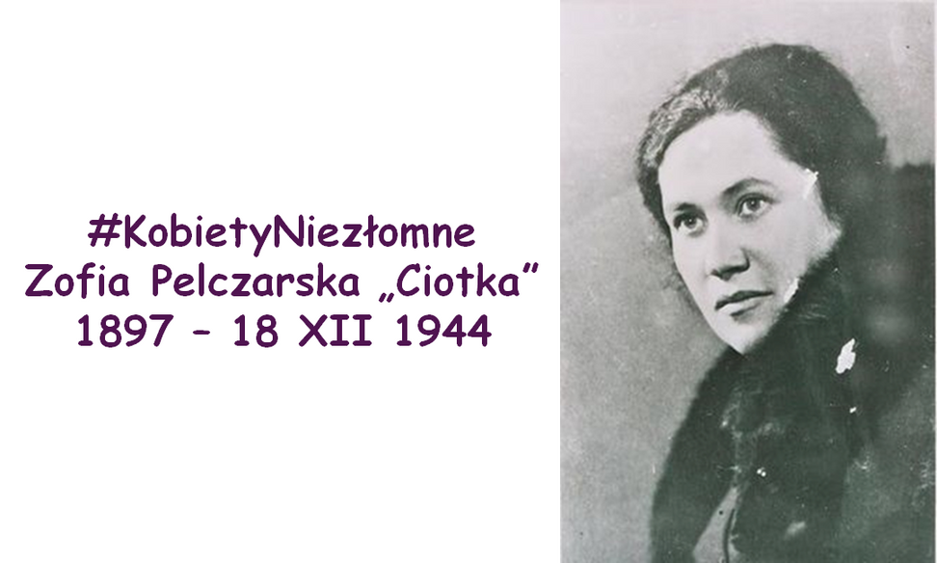
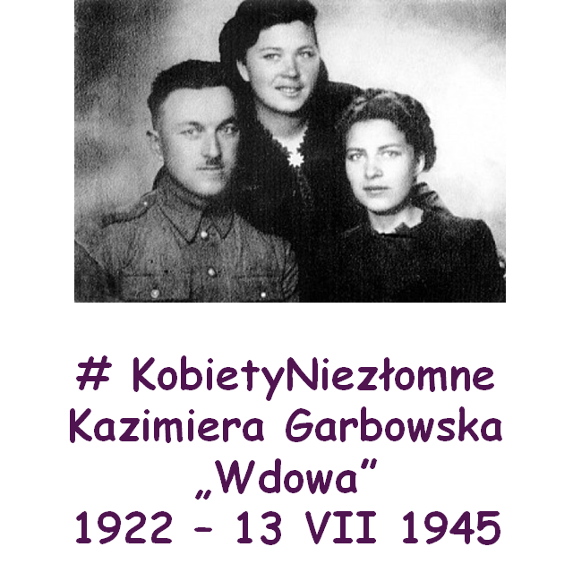

Slide 21
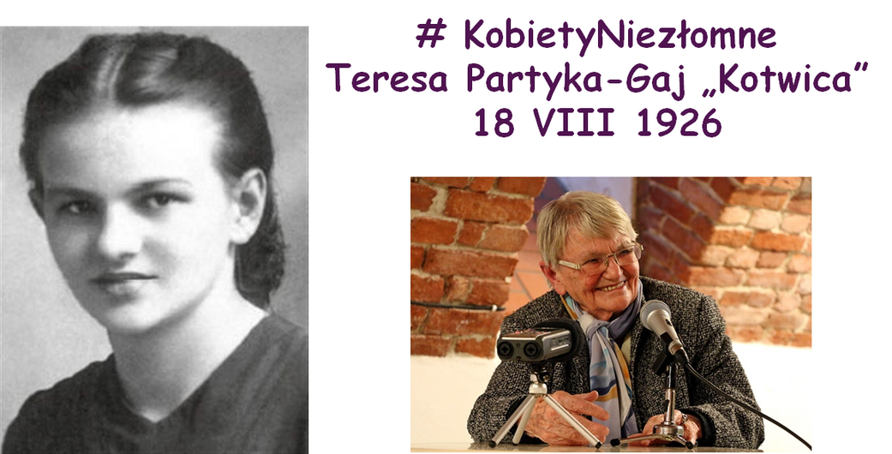
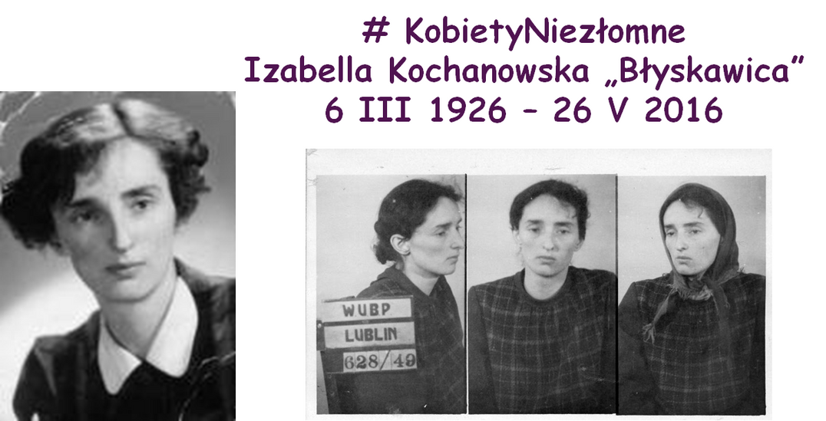

Slide 22

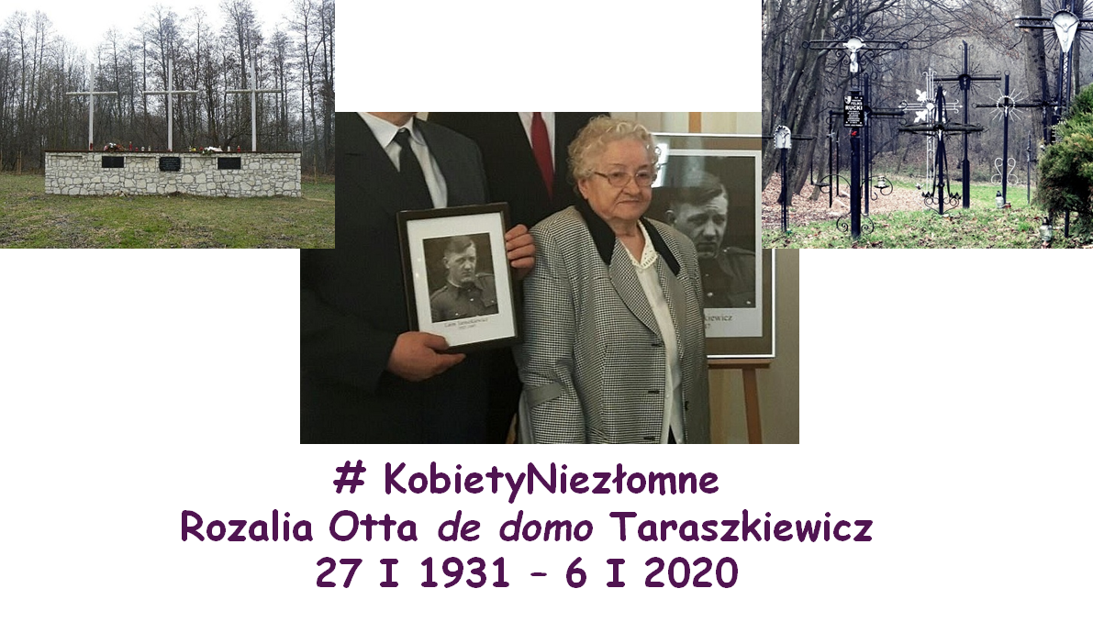

Slide 23
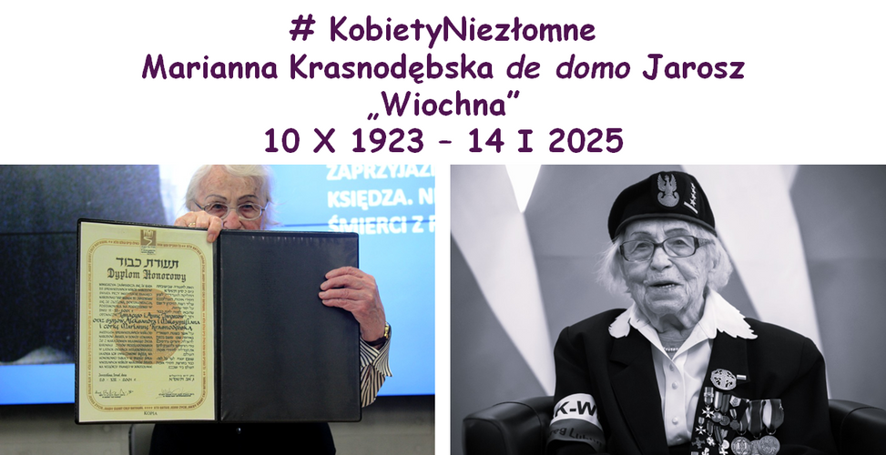
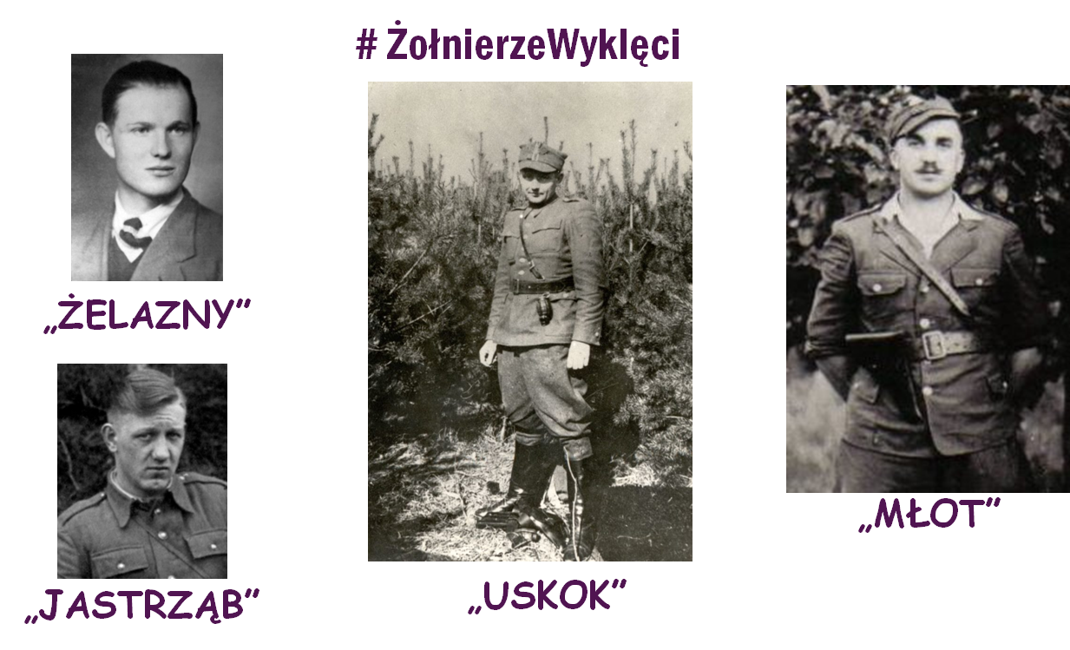

Slide 24
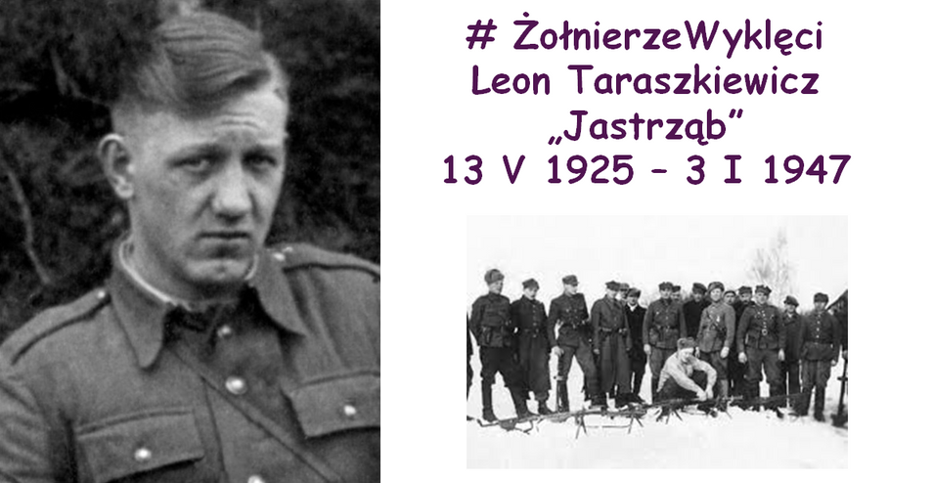


Slide 25

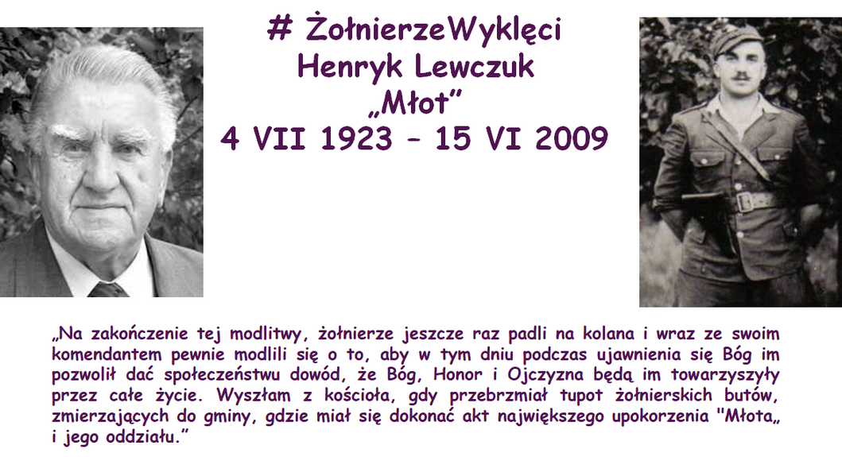

Slide 26
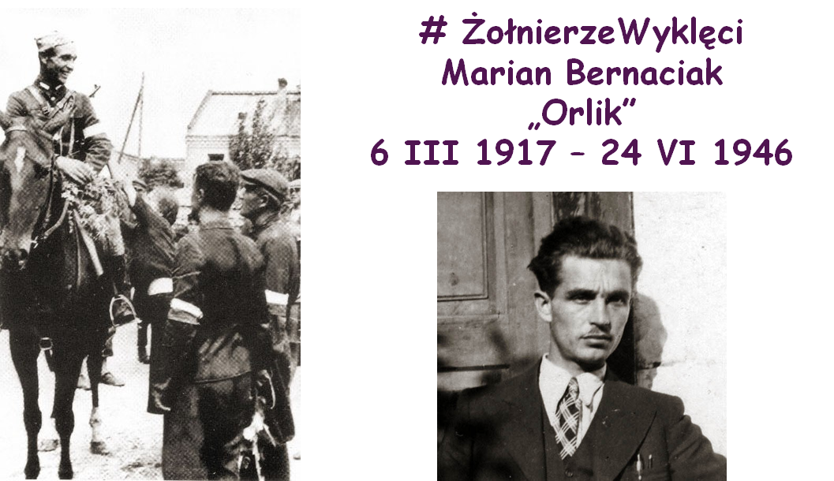
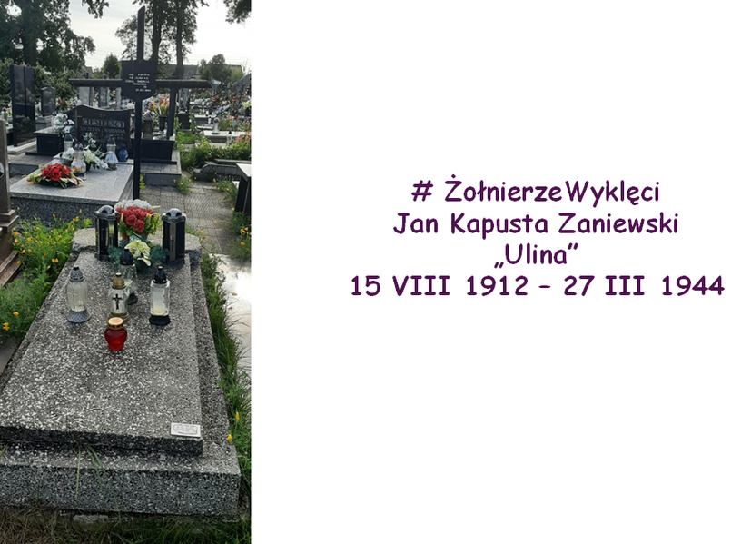

Slide 27
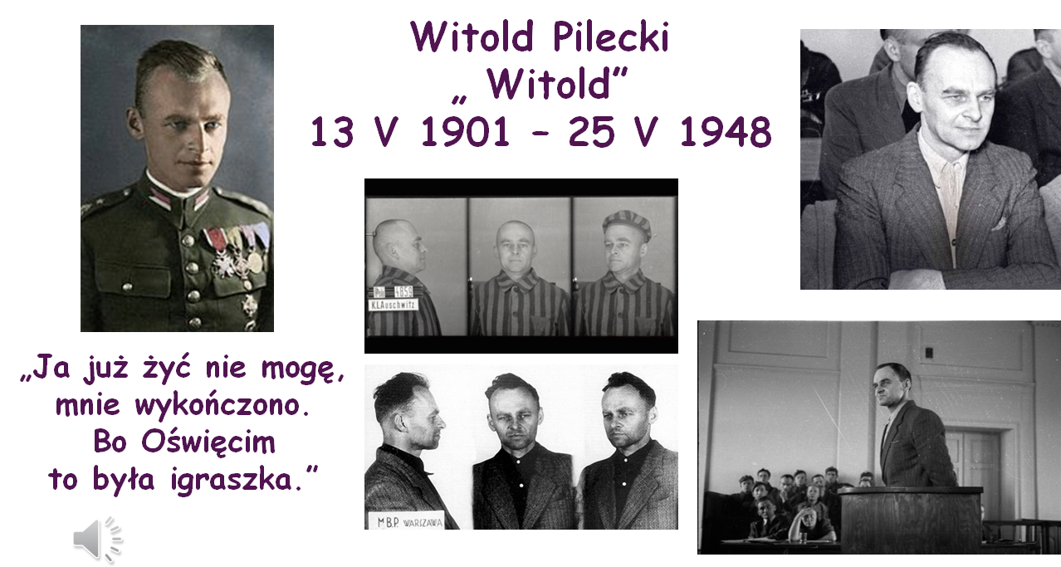
Autor prezentacji:
Paweł Skrok, Oddziałowe Biuro
Upamiętniania Walk i Męczeństwa IPN

Slide 28
Wydarzenie upamiętniające Żołnierzy Wyklętych, zorganizowane 4 kwietnia 2025 roku
w I LO w Rykach, stanowi ważny akt oddania hołdu bohaterom, którzy toczyli walkę
o niepodległość Polski. Prezentacje, wystąpienia oraz wystawa edukacyjna nie tylko przypomniały o heroicznej przeszłości kraju, ale także ukazały, jak istotna jest pamięć
o przeszłości dla budowania tożsamości narodowej. Dziedzictwo Żołnierzy Wyklętych inspiruje kolejne pokolenia do pielęgnowania wartości takich jak wolność, odwaga
i niezłomność, a zaprezentowane materiały pozwalają lepiej zrozumieć znaczenie ich poświęcenia. To wydarzenie jest dowodem na to, że pamięć o historii jest fundamentem,
na którym opiera się przyszłość Polski – zachowanie jej dziedzictwa stanowi ważną lekcję dla dzisiejszych i przyszłych pokoleń.

